Slide 1
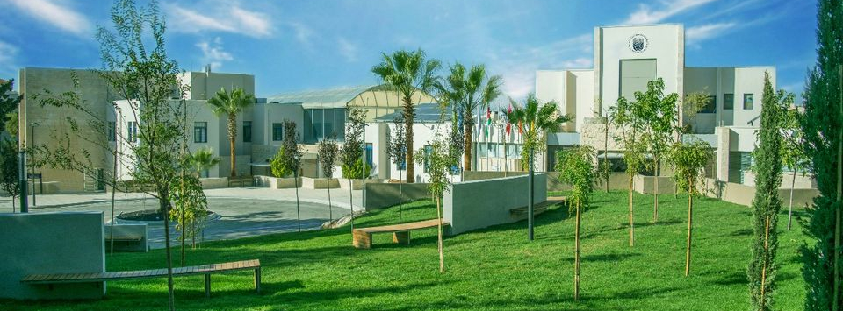
Princess Sumaya University for Technology Amman, Jordan
dr. sc. Anita Lunić, viša asist. (Mobility Dissemination)

Slide 2
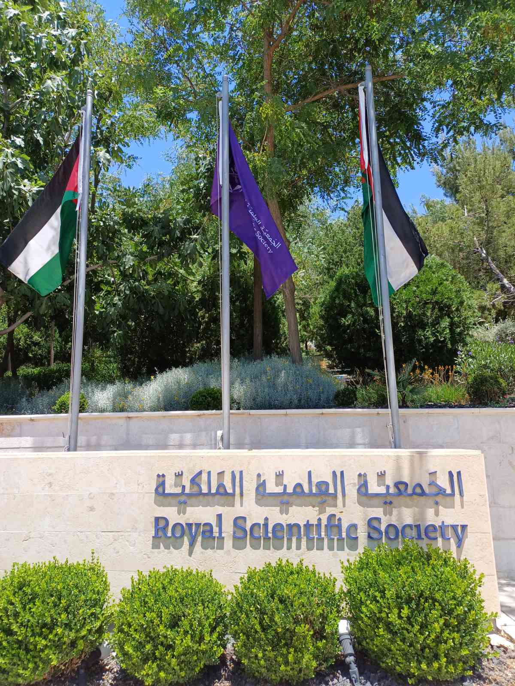
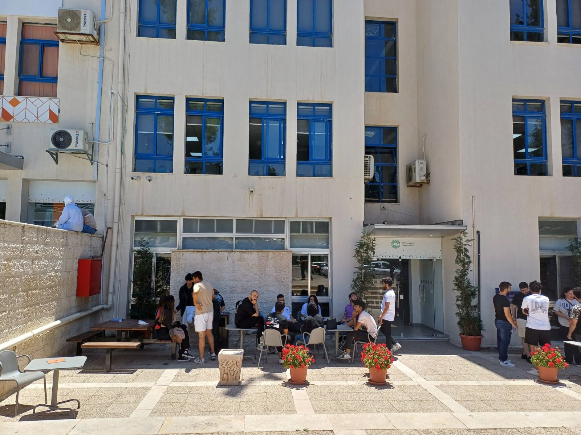
Povijest & organizacija institucije
King Abdullah I School of Graduate Studies & Scientific Research
King Abdullah II School of Engineering
King Hussein School for Computing Sciences
King Talal School of Business Technology
Royal Scientific Society

Slide 3
Nastavni rad na Princess Sumaya University for Technology
Etika umjetne inteligencije (2 sata)
Rasprave o opasnostima upotrebe AI
Etika umjetne inteligencije (2 sata)
Etika umjetne inteligencije (2 sata)
preporuke, smjernice i policy papers za regulaciju razvoja i upotrebe AI
Etika istraživanja (2 sata)
metodologija
definiranje temeljnih pristupa

Slide 4
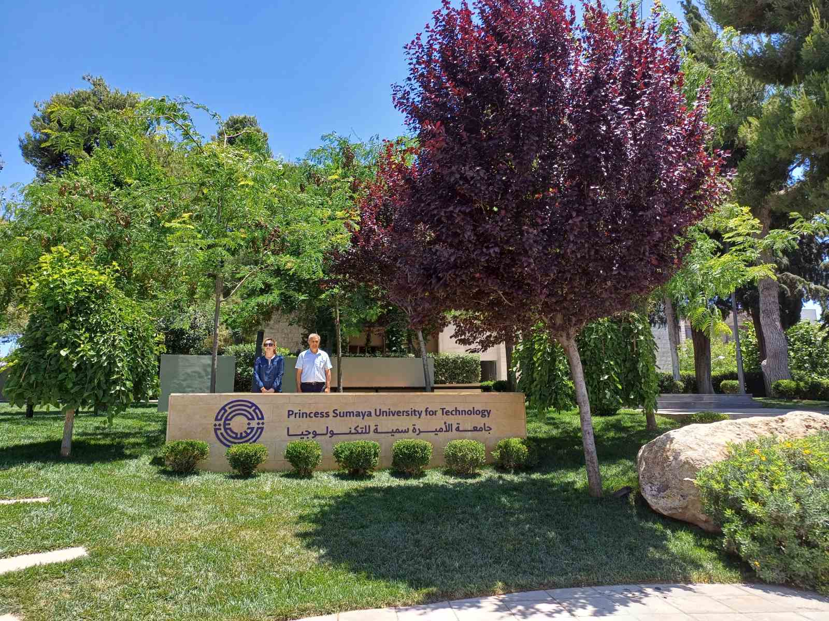
Susreti s kolegama: ideje i ciljevi
Značajan interes za interdisciplinarnim pristupima
Uočavanje važnosti etike za adekvatno adresiranje dilema u razvoju i upotrebi novih tehnologija
Razmjene izvora i preporuka
Upoznavanje sa smjernicama i praksama razrješavanja moralnih dilema u istraživačkim procesima

Slide 5
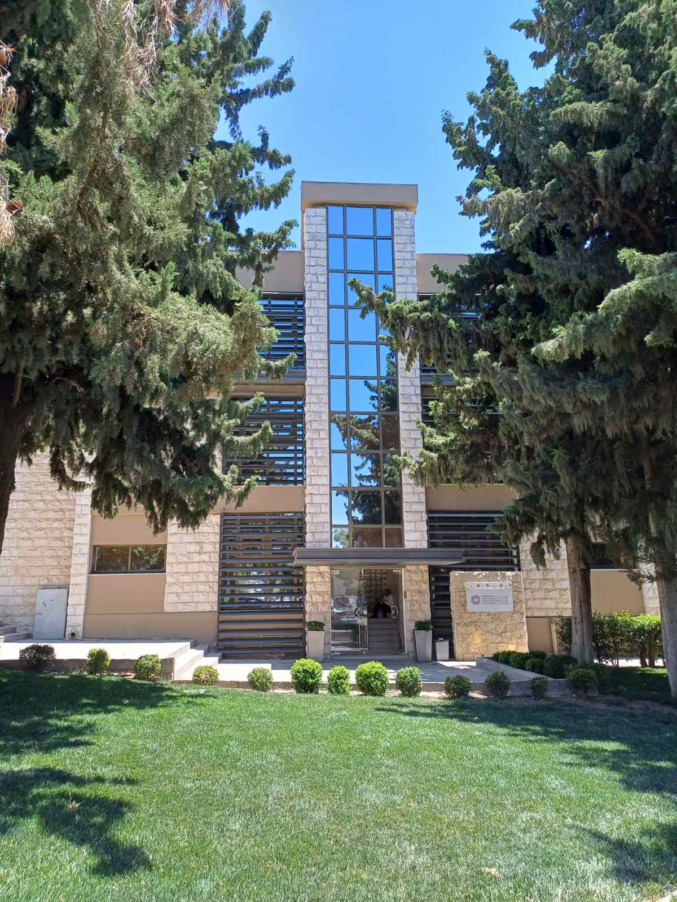
Zaključno :)
Rado stojim na raspolaganju svima koji imaju
bilo kakvih pitanja vezano uz iskustvo
putovanja i boravka u Ammanu na
Princess Sumaya University for Technology.
Anita Lunić
alunic@ffst.hr

